Slide 1
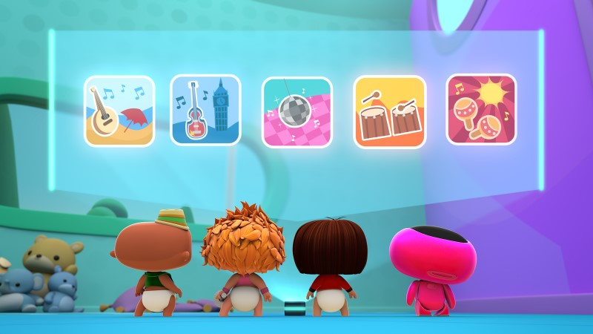
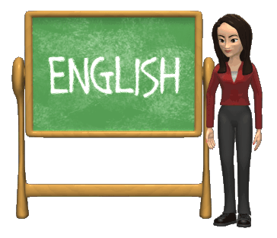
Vocal
a

Slide 2
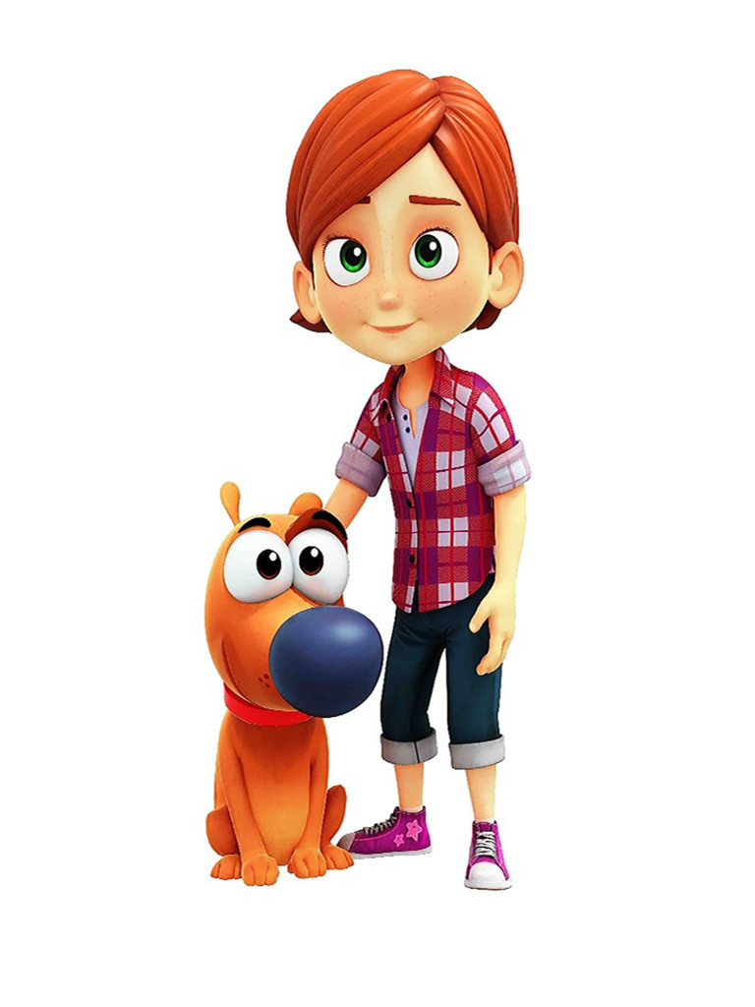
Día 1
a
Objetivos:
Conocer la vocal en estudio.
Análisis fónico con la vocal en estudio.

Slide 3
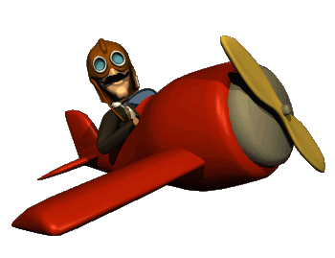
Te invito a conocer el sonido de la vocal a

Slide 4
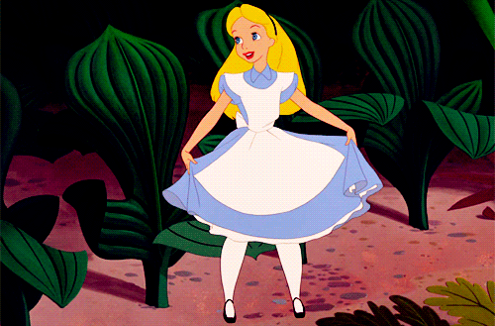
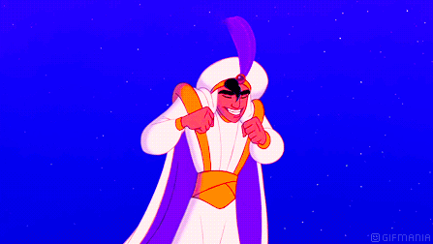
¿Con que letra comienzan?
a

Slide 5
Observa con atención las imágenes y nombra solo las que empiezan con la vocal:
a

Slide 6
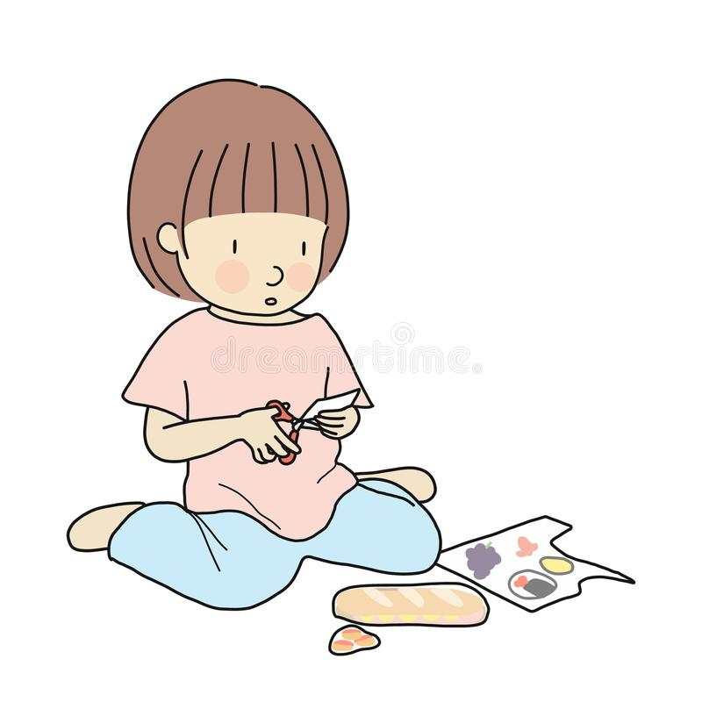
Tarea para la casa
Busca, recorta y pega en tu cuaderno 5 cosas que comiencen con la letra A.

Slide 7
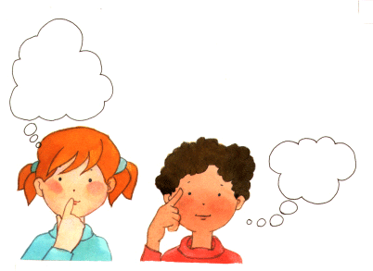
Repaso de la clase anterior
¿Que vocal estamos trabajando?
¿Cómo es el sonido ?

Slide 8
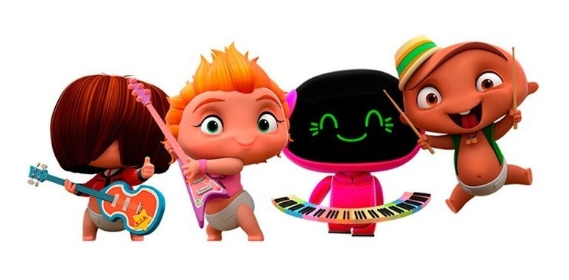
¡Felicitaciones!
¡Vamos por otra vocal!

